Slide 1







Plateforme de rénovation énergétique
Dordogne-Périgord
Année 4 de la plateforme - 2024
(Année 3 de la plateforme portée par le CD24)
3eme COPIL – 10 mars 2025 – Bilan global
Notes:
COPIL précédent pour l’année 2024 le 6 Mars 2024

Slide 2






ORDRE du JOUR
Introduction : Juliette NEVERS, Vice-Présidente du Conseil départemental
Présentation de l’outil de data visualisation sur la rénovation en Dordogne de la CERC Nouvelle- Aquitaine par Mathieu JAMMOT
Organisation territoriale et bilan 2024 de la plateforme portée par le CD24
Organisation territoriale 2025 et objectifs du Pacte territorial porté par le CD24
Echanges avec les partenaires
Copil du 10 Mars 2025

Slide 3
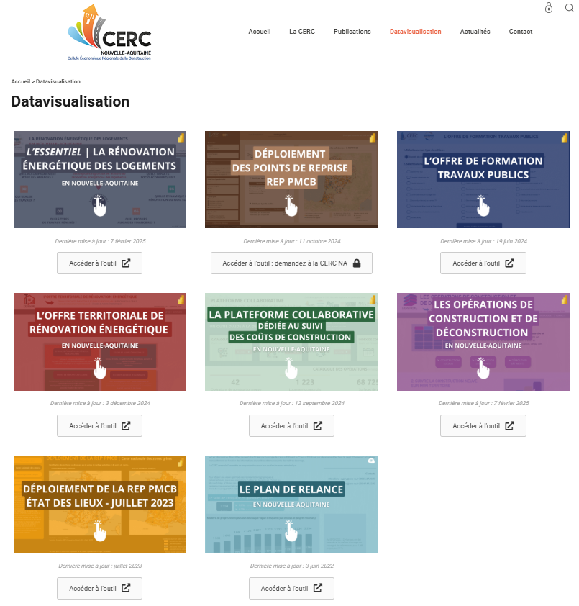
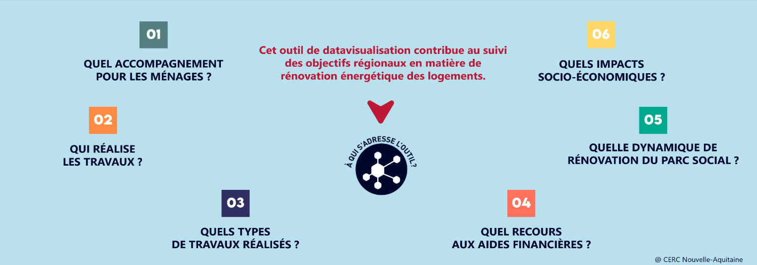

Datavisualisation
LA CERC NOUVELLE-AQUITAINE
https://www.cerc-na.fr/
La cellule Economique Régionale de la Construction (CERC) Nouvelle-Aquitaine rassemble les acteurs publics et privés de l’acte de construire au niveau régional.

Slide 4
Rappel historique
2019 : Lancement du dispositif national SARE 2021-2023 (3 ans)
2021 : signature de la convention régionale de mise en œuvre du programme SARE entre la Région Nouvelle Aquitaine, l’Etat, l’ADEME, l’ANAH, et des fournisseurs d’energie pour 2021/2022/2023.
Dispositif transitoire en 2021 en Dordogne plateforme de rénovation énergétique « en devenir » avec une seule plateforme animée par 2 porteurs, SOLIHA et le CAUE, et un porteur associé l’ADIL24, avec le soutien financier du Conseil Départemental de la Dordogne.
2022 : 2^{sd} AMI (Appel à Manifestation d’Intérêt) lancé par la Région Nouvelle Aquitaine pour la mise en place de plateformes de rénovation énergétique. En Dordogne, mise en place de 2 plateformes.
2023 : 3ème AMI lancé par la Région Nouvelle Aquitaine pour la mise en place de plateformes de rénovation énergétique. Même organisation qu’en 2022.
2024 : prolongement du programme SARE piloté par l’ANAH – année transitoire – dans la perspective de la mise en Place du Pacte Territorial

Slide 5
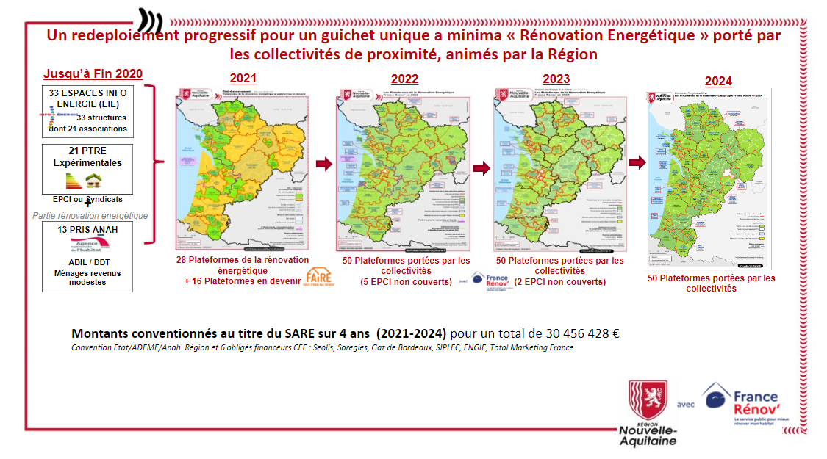

Slide 6
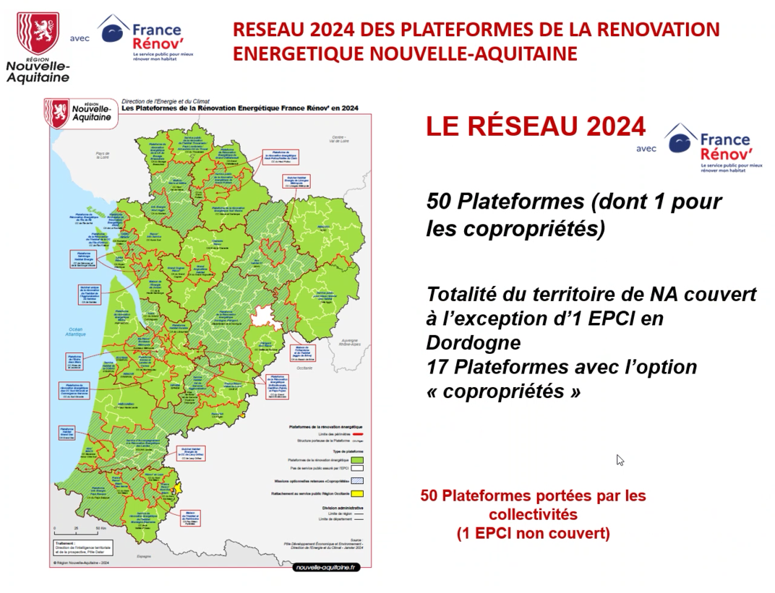
Organisation territoriale 2024
Notes:
50 Plateformes portées par : 20 CC / 19 CA-CU / 6 Syndicats / 3 associations dont les EPCI sont adhérents / 1 Département
Missions réalisées :
- en régie
- et/ou avec un partenaire (association ex-porteuse des EIE par exemple)
- et/ou avec un prestataire
Plus de 130 ETP conseillers (dont plus de 50% en régie).

Slide 7

Organisation territoriale
Organisation territoriale 2024

Slide 8
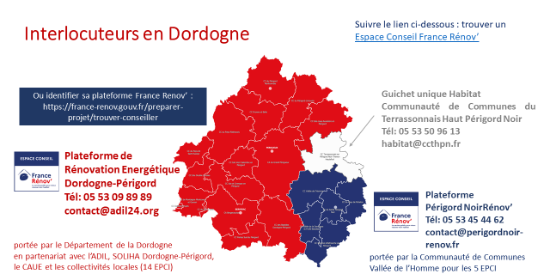
Organisation territoriale 2024

Slide 9
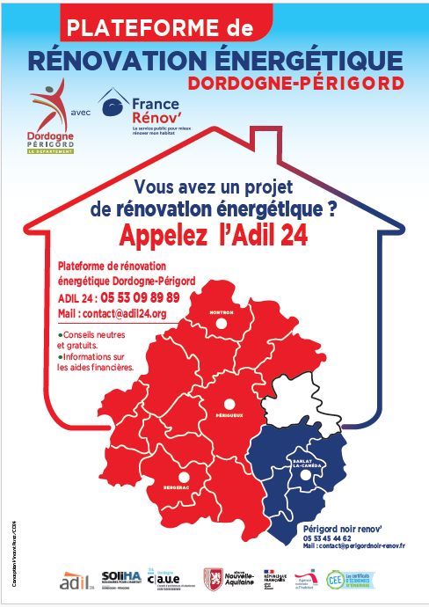
La plateforme de rénovation énergétique Dordogne-Périgord
Organisation territoriale 2024
portée par le CD24 en partenariat avec l’ADIL, Soliha et le CAUE
Cette plateforme couvre les 14 EPCI (365 communes et 330 000 habitants)
Le point d'entrée de la plateforme est l'ADIL :
Tél: 05 53 09 89 89
contact@adil24.org
Isle Vern Salembre,
Montaigne Montravel et Gurson,
Pays de Saint Aulaye,
Périgord Limousin,
Périgord Nontronnais,
Périgord Ribéracois,
Portes Sud Périgord
Bastides Dordogne Périgord,
CA Bergeracoise,
CA Grand Périgueux,
Dronne et Belle,
Isle Crempse en Périgord,
Isle Double Landais,
Isle Loue Auvézère en Périgord,
Notes:
Même organisation qu’en 2023

Slide 10
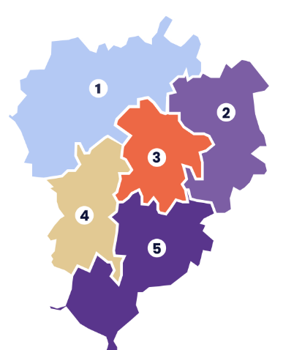
La plateforme Périgord Noir Rénov
Organisation territoriale 2024
Cette plateforme est portée par la communauté de communes Vallée de l'Homme:
Tél: 05 53 45 44 62
contact@perigordnoir-renov.fr
Cette plateforme couvre 5 EPCI du Pays Périgord Noir :
Vallée de l'Homme (1)
Pays de Fénelon (2)
Sarlat Périgord Noir (3)
Vallée de la Dordogne et Forêt Bessède (4)
Domme-Villefranche du Périgord (5)
Notes:
1 territoire (CC Terrassonnais Haut Perigord Noir) a choisi de sortir de la plateforme Périgord Noir Rénov' et de ne pas répondre à l’AMI lancée par la Région en 2024

Slide 11
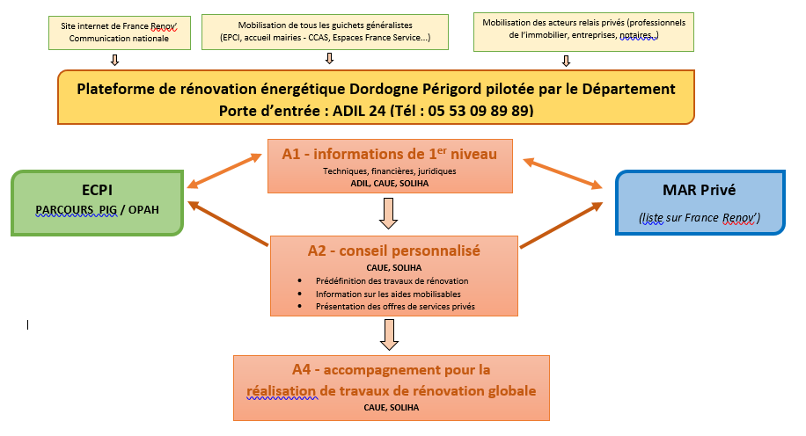
Prise en charge des contacts des ménages et des professionnels par la plateforme en coordination avec les EPCI et MAR
Organisation territoriale 2024
NB : Schéma simplifié
Notes:
3 niveaux d’accompagnement / 2 échelons

Slide 12
Les missions de la plateforme en 2024 (rappel)
Organisation territoriale 2024
Coordonnateur de la plateforme : Le Département de la Dordogne
gestion des données, suivis des objectifs, animation des acteurs, suivi budgétaire du programme
Les différentes missions de la plateforme : conseillers et accompagnateurs France Rénov’
Information de premier niveau des ménages (A1) : ADIL + SOLIHA + CAUE
Information de premier niveau des copropriétés (A1 Copro) : SOLIHA
Conseils personnalisés auprès des ménages (A2) : SOLIHA + CAUE
Conseils personnalisés auprès des copropriétés (A2 Copro) : SOLIHA
Accompagnement des ménages dans la rénovation globale (A4) : SOLIHA + CAUE
Sensibilisation, communication, animations auprès des ménages (C1) et des professionnels/
acteurs de l’habitat (C3) : CD24 + ADIL + SOLIHA + CAUE
Notes:
A noter que la plateforme ne fait plus d’animation auprès du petit tertiaire C 2
Répartition des missions entre les opérateurs

Slide 13


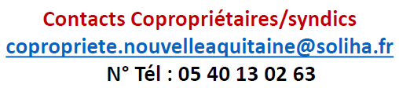


Interventions extérieures pour les volets copropriété et professionnels du « petit tertiaire privé »
Organisation territoriale 2024
○ Animations des copropriétés et actes A 4 - copro
AMI Copro lancé par la Région sur les missions : Animation + actes territorialisés (A4 en Dordogne)
animé par le groupement
○ Animation du petit tertiaire privé
 Animations du petit tertiaire privé
Contact en Dordogne:

Slide 14
Bilan 2024
(source TBS –SARENOV)
Bilan 2024

Slide 15
L’engagement du Département
Bilan 2024
Le Département a porté et financé cette plateforme pendant 3 ans en lieu et place des 14 intercommunalités qui la composent
Nos partenaires ADIL, SOLIHA et le CAUE ont également participé à l’équilibre financier de cette mission par autofinancement.
La plateforme en 2024 a coûté 350 831 euros composés de frais de personnel (5,52 ETP) et de frais de structure.

Slide 16
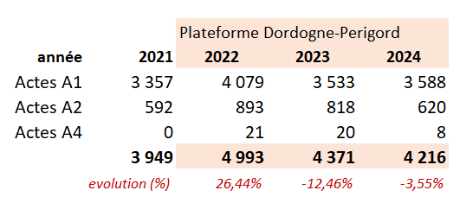

Bilan 2024
Un nombre d’actes en légère baisse
Hors actes A1 et A2 copro
Pic d’activités au lancement de la plateforme en 2022, suivi d’un léger fléchissement en 2023 confirmé en 2024. L’activité de la plateforme est à l’image de l’évolution nationale et régionale, fruit des stratégies de France Renov’ en terme d’éligibilité aux subventions ou de communication.
Source : SARENOV

Slide 17
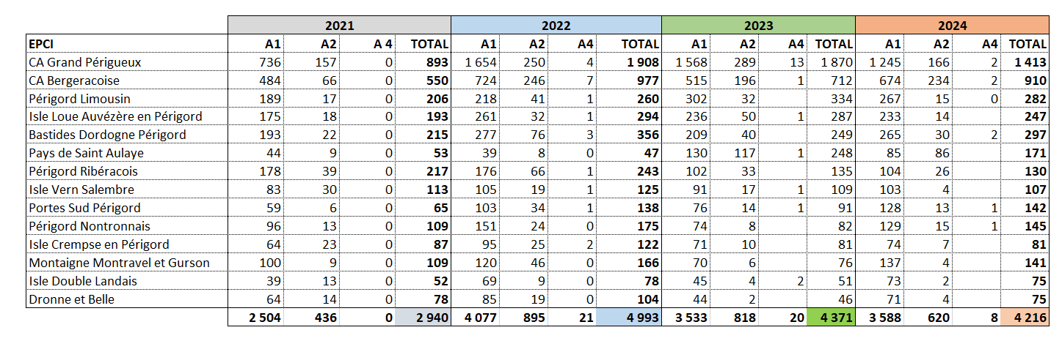
Evolution des actes par EPCI
Bilan 2024
Hors actes A1 et A2 copro
Source : SARENOV
Notes:
Les chiffres présentés sont extraits de SARENOV

Slide 18
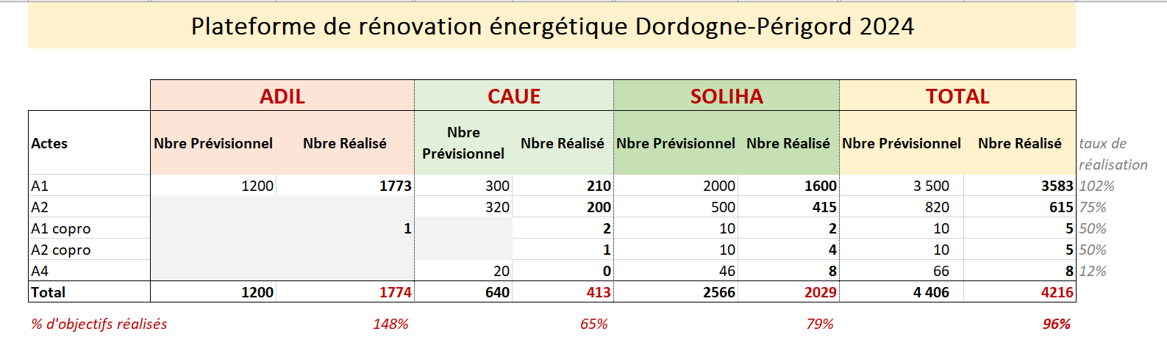
Des objectifs quantitatifs réalisés à 96%
Bilan 2024
Au 31 décembre, la plateforme a réalisé 96 % de ses objectifs (globalisés) annuels répartis entre les 3 structures partenaires de la plateforme. La plateforme est bien ancrée dans ses missions d’information de premiers niveaux (A1) et de conseils personnalisés (A2) mais a plus de difficulté à réaliser des actes A4 (objectifs réévalués en 2024).
De même, l’accompagnement des copropriétés est complexe et doit se coordonner avec un opérateur extérieur.
Source : SARENOV
Notes:
+25,5 % de contacts pour l’ADIL

Slide 19
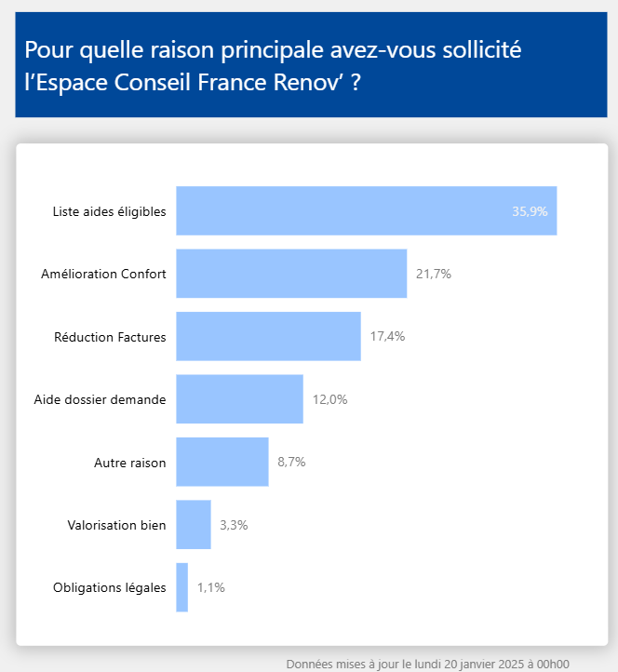
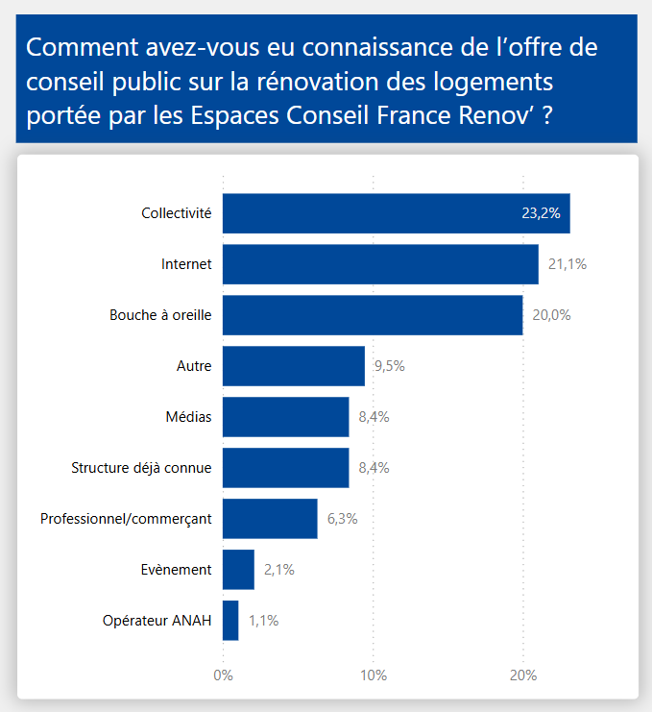
Les aides financières, première raison de la sollicitation des ECFR (Espace Conseil France Renov’)
Bilan 2024
Source : SARENOV

Slide 20
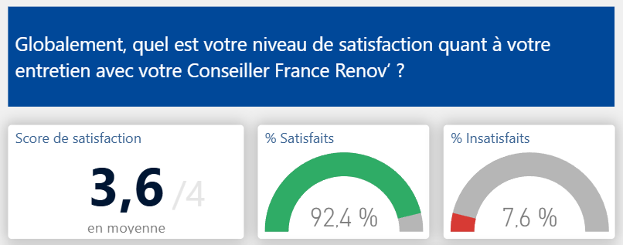
Un bilan qualitatif très satisfaisant
Bilan 2024
58% des ménages sont modestes et très modestes
92,4% de taux de satisfaction
(données TBS au 20/01/2025)
Source : SARENOV

Slide 21
Une chute des dossiers MPR gérés au niveau national et un maintien de MPR parcours accompagné
Bilan 2024
Cette chute de près de 50% s’explique par les évolutions des conditions d’attribution des subventions. En effet, en début d’année, l’obtention de MPR nécessitait 2 gestes et l’obligation de recourir à un MAR.
Les mesures entrées en vigueur le 15 mai ont permis d’enclencher une nouvelle dynamique notamment avec le retour des gestes simples.
données INFOCENTRE_ANAH_"CUBE _LIGHT »
Notes:
Plusieurs facteurs identifiés à copartager :
Evolution des conditions d’éligibilité en cours d’année
Inégalité d’accès au numérique et blocage de certains dossiers (bugs sur des dossiers)
Reste à charge financier pour les ménages (avance des fonds)
Difficulté pour mobiliser des artisans RGE – délai pour avoir des devis

Slide 22
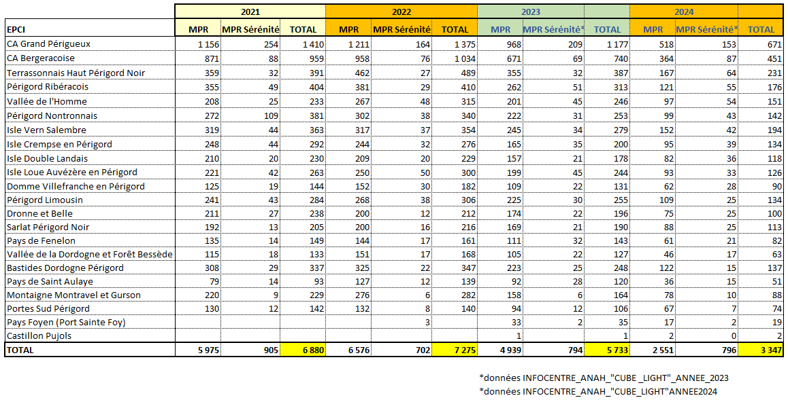
Evolution des dossiers par EPCI
(MPR par geste et MPR rénovation globale)
Bilan 2024
Données brutes non traitées

Slide 23
Animations 2024
Animations 2024

Slide 24

Animations 2024
41 animations soit :
-> + 41 jours de mobilisation des intervenants
-> + 42 jours de préparation
-> 788 ménages informés
-> 472 professionnels rencontrés
48 permanences sur l’année 2024 soit :
-> 4 communes sans programme d’animation
(La Force, Mouleydier, Eymet, Villefranche de Lonchat)
-> 4 permanences par mois
à la rencontre des ménages pour les informer sur les dispositifs d’aide à la rénovation de l’habitat.
Notes:
Des animations différentes par rapport à 2023 avec notamment apparition d’ateliers de sensibilisation aux eco-gestes.
A l’inverse, diminution des interventions à la radio France Bleu Perigord par rapport à 2023.

Slide 25
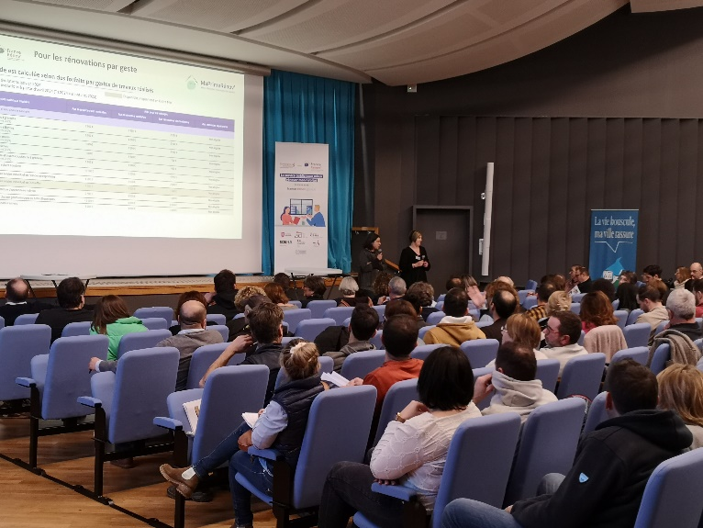

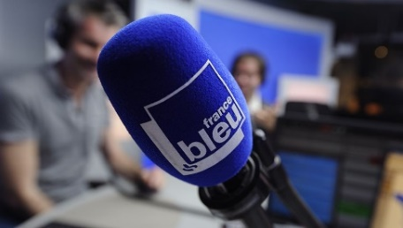
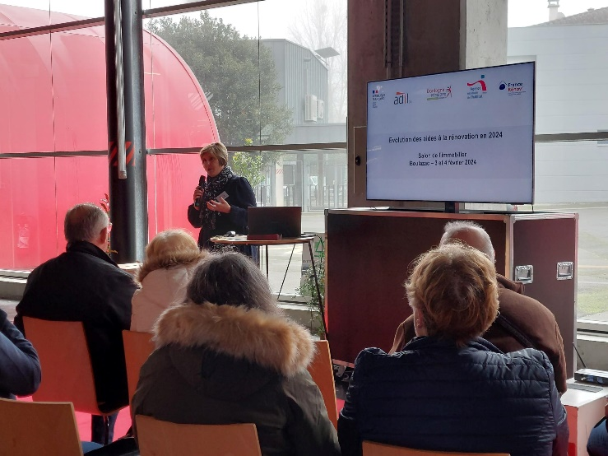
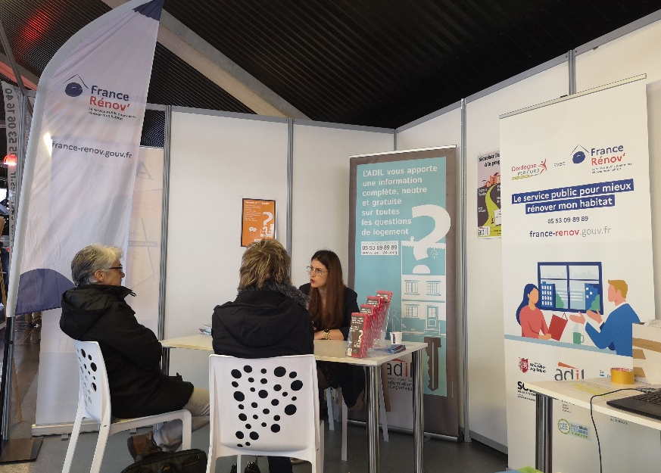


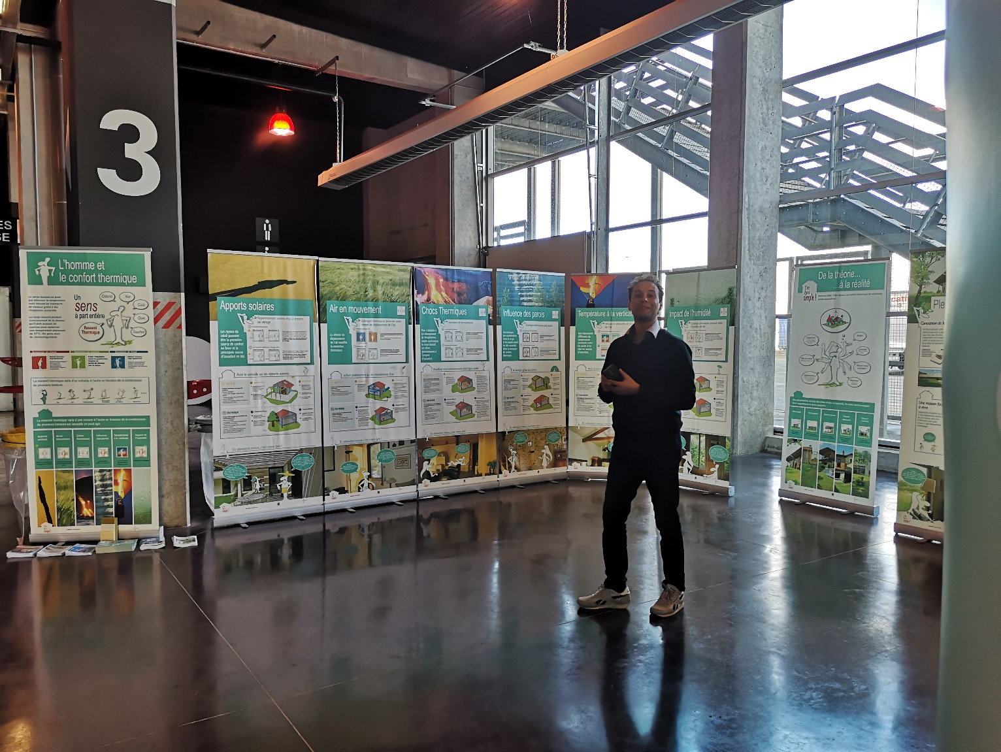
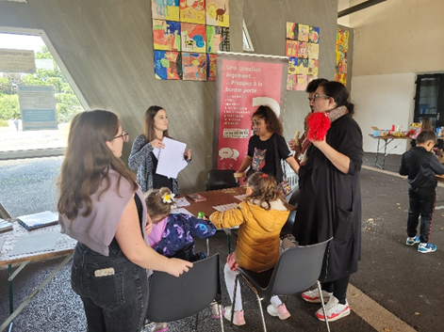
Animations 2024

Slide 26
La mise en place d’un Pacte territorial en 2025
Vers le Pacte Territorial en 2025

Slide 27
Une nouvelle contractualisation
Au 1er janvier 2025 : mise en œuvre du service public de rénovation de l’habitat (SPRH) intégrant l’ensemble des volets de la rénovation de l’habitat : rénovation énergétique, habitat dégradé, adaptation, copropriété…
 Fin des conventions territoriales du programme SARE au 31/12/2024 et des plateformes France Rénov
 Transition progressive vers la fin des contractualisations OPAH / PIG
Vers le Pacte Territorial en 2025
Notes:
L’objectif est de proposer une offre de service public universelle pour la rénovation et l’amélioration de l’habitat privé, sur l’ensemble du territoire et accessible à toute la population.

Slide 28

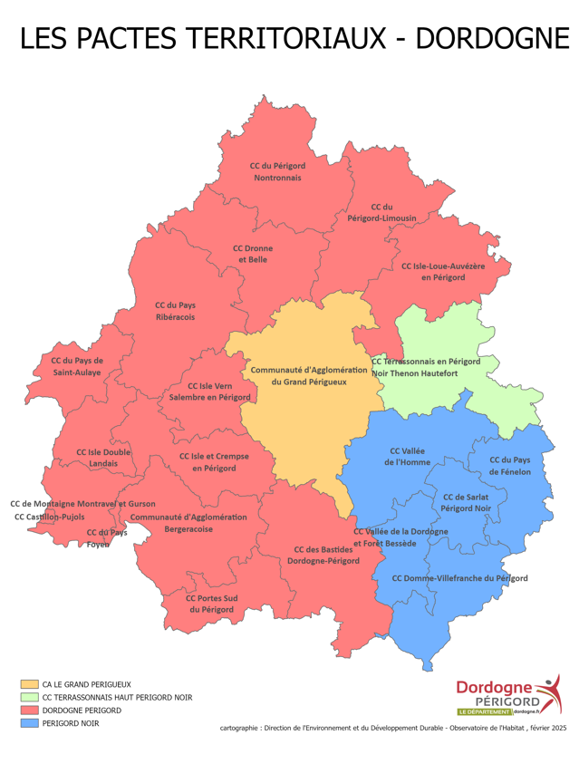
Vers le Pacte Territorial en 2025
Une nouvelle organisation territoriale
Le Pacte Dordogne-Périgord pour un habitat durable, adapté et solidaire
Territoire : 13 EPCI
Durée : 2025-2027 (3 ans)
Population : 225.000 habitants
Porteur du projet : Conseil Départemental
Partenaires : Etat, Région, Communautés de Communes, Pays, associations : ADIL / SOLIHA / CAUE
Notes:
L’objectif est de proposer une offre de service public universelle pour la rénovation et l’amélioration de l’habitat privé, sur l’ensemble du territoire et accessible à toute la population.

Slide 29
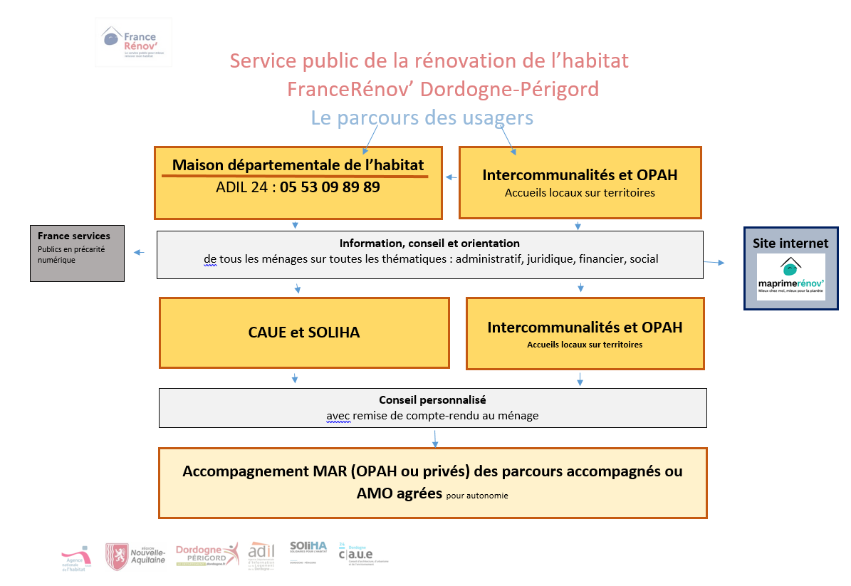
Vers le Pacte Territorial en 2025
Le parcours des ménages
Notes:
L’objectif est de proposer une offre de service public universelle pour la rénovation et l’amélioration de l’habitat privé, sur l’ensemble du territoire et accessible à toute la population.

Slide 30
Vers le Pacte Territorial en 2025
Des financements calibrés en fonction de la fin des OPAH PIG
Notes:
Le Département va reverser une part de financement et de subventions mobilisées (ANAH, Région) pour partie aux EPCI qui engagent des dépenses au titre des volets 1 et 2 et pour partie aux associations (ADIL, SOLIHA et CAUE).
Lancement d’un AMI par la Région en novembre / décembre

Slide 31
Vers le Pacte Territorial en 2025
La mise en place du Pacte Dordogne-Périgord
La convention générale du Pacte a été signée le 20 février 2025 par l’Etat (en ligne sur l’ODH)
Chaque territoire a été rencontré individuellement et à plusieurs reprises
Chaque intercommunalité a reçu sa convention volet 1 et 2 pour signature les 24 et 25 février 2025 par mail
Notes:
une convention régionale est en cours de rédaction

Slide 32
Vers le Pacte Territorial en 2025
La mise en place du Pacte Dordogne-Périgord
Prochaines étapes :
  Continuer le travail amorcé en partenariat et complémentarité avec les territoires sur l’animation, la communication, les permanences
  Déploiement de ConseilRénov’ pour le suivi des ménages
  Conventions volet 3 pour Bastides, CAB et Happy habitat
Notes:
une convention régionale est en cours de rédaction

Slide 33
Merci de votre attention.
Toute l’équipe du Pacte Dordogne-Périgord
se tient à votre entière disposition pour répondre à toutes vos questions et entendre vos préoccupations

